Slide 1
Module 6: zwaartekracht + exoplaneten

Slide 2
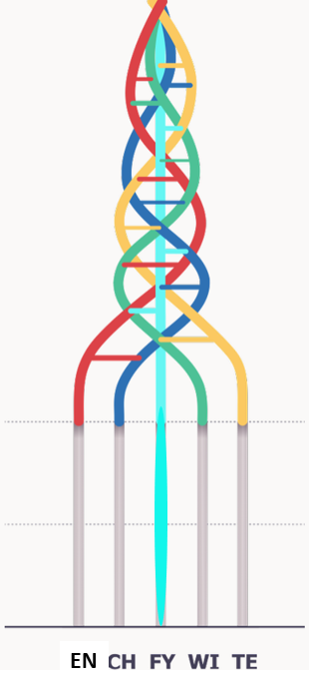
Inkleurmodel module 6 (p44)

Slide 3
Verband zwaartekracht en planeten (p44)
In de definitie van planeten hadden we gezien dat planeten hemellichamen zijn die door eigen zwaartekracht een bolvorm hebben aangenomen en de omgeving van hun baan hebben schoongeveegd van andere objecten.
Om te beginnen, wat is zwaartekracht?
https://www.youtube.com/watch?v=MEA8ZeKAbc4&t=79s

Slide 4
Verband zwaartekracht en planeten (p44)
Om te beginnen, wat is zwaartekracht?
Zwaartekracht of ook wel gravitatie genoemd is de kracht die ervoor zorgt dat twee lichamen of voorwerpen elkaar aantrekken.
1) Waarom zijn sterren, planeten en manen altijd rond?
Door de eigen zwaartekracht.

Slide 5
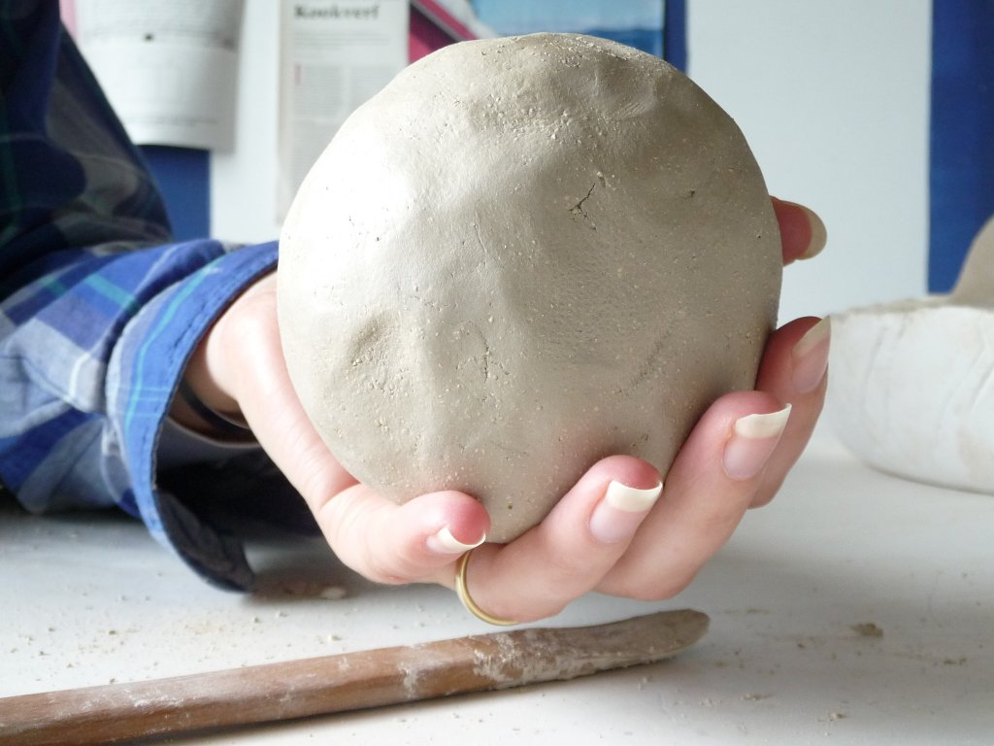
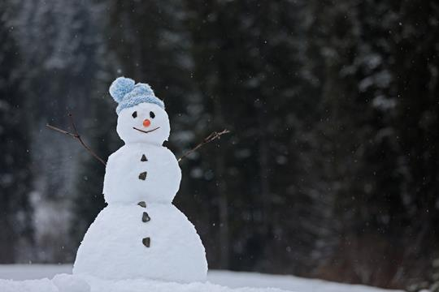
Verband zwaartekracht en planeten (p44)
Normaal: voorwerpen met bepaalde vorm
Vb. baksteen vs sinaasappel
Maar als voorwerp groot + zwaar genoeg-> bolvormig
Zwaartekracht wil alle atomen zo dicht mogelijk op elkaar
Baksteen lukt dat niet, eigen zwaartekracht is te klein.
Voorbeeldje sneeuw en klei.

Slide 6
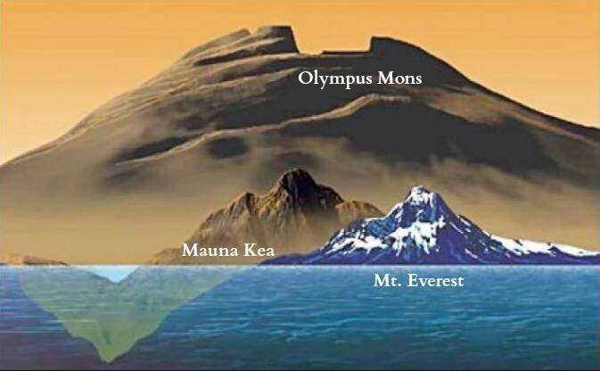
Verband zwaartekracht en planeten (p44)
Kleine hemellichamen kunnen soms afwijken van die bolvorm <100 m
Onregelmatige vorm
Object groter dan 500 km (rotsachtige samenstelling) of 800 km (ijsachtige samenstelling) dan bolvormig.
Hoogte bergen op aarde en hoogste bergen op Mars
Mars kleinere planeet -> grotere afwijkingen van bolvorm
Olympus Mons op Mars is ca. 25 kilometer hoog, terwijl Mount Everest nog geen 9 kilometer boven zeeniveau komt.

Slide 7
Verband zwaartekracht en planeten (p45)
Hoewel het ene hemellichaam dus veel zwaarder is dan het andere, hebben ze allemaal aantrekkingskracht. De aarde trekt de maan aan, maar het omgekeerde is ook waar: de maan trekt de aarde aan.
2) Toch is het niet zo dat de maan als een appel naar de aarde toe valt. Waarom eigenlijk niet?
Dat komt omdat de maan nooit stilstaat. De maan draait constant om ons heen.
-> maan is een satelliet

Slide 8
Verband zwaartekracht en planeten (p45)
De maan valt wel degelijk naar de aarde! Maar tegelijkertijd beweegt de maan met een flinke snelheid (3600 km/uur) in een richting die precies loodrecht op de valbeweging naar de aarde staat.
=> Tekening
Iets soortgelijks geldt natuurlijk ook voor de cirkelbeweging van de aarde om de zon.

Slide 9
Inleiding les exoplaneten (p45)
Interstellar: https://www.youtube.com/watch?v=zSWdZVtXT7E
Valarian: https://www.youtube.com/watch?v=cPeqNTqZNN0
Wat gebeurt er in deze clips? Wat gaan ze (be)zoeken?
In de clips gaan ze verschillende exoplaneten (be)zoeken.

Slide 10
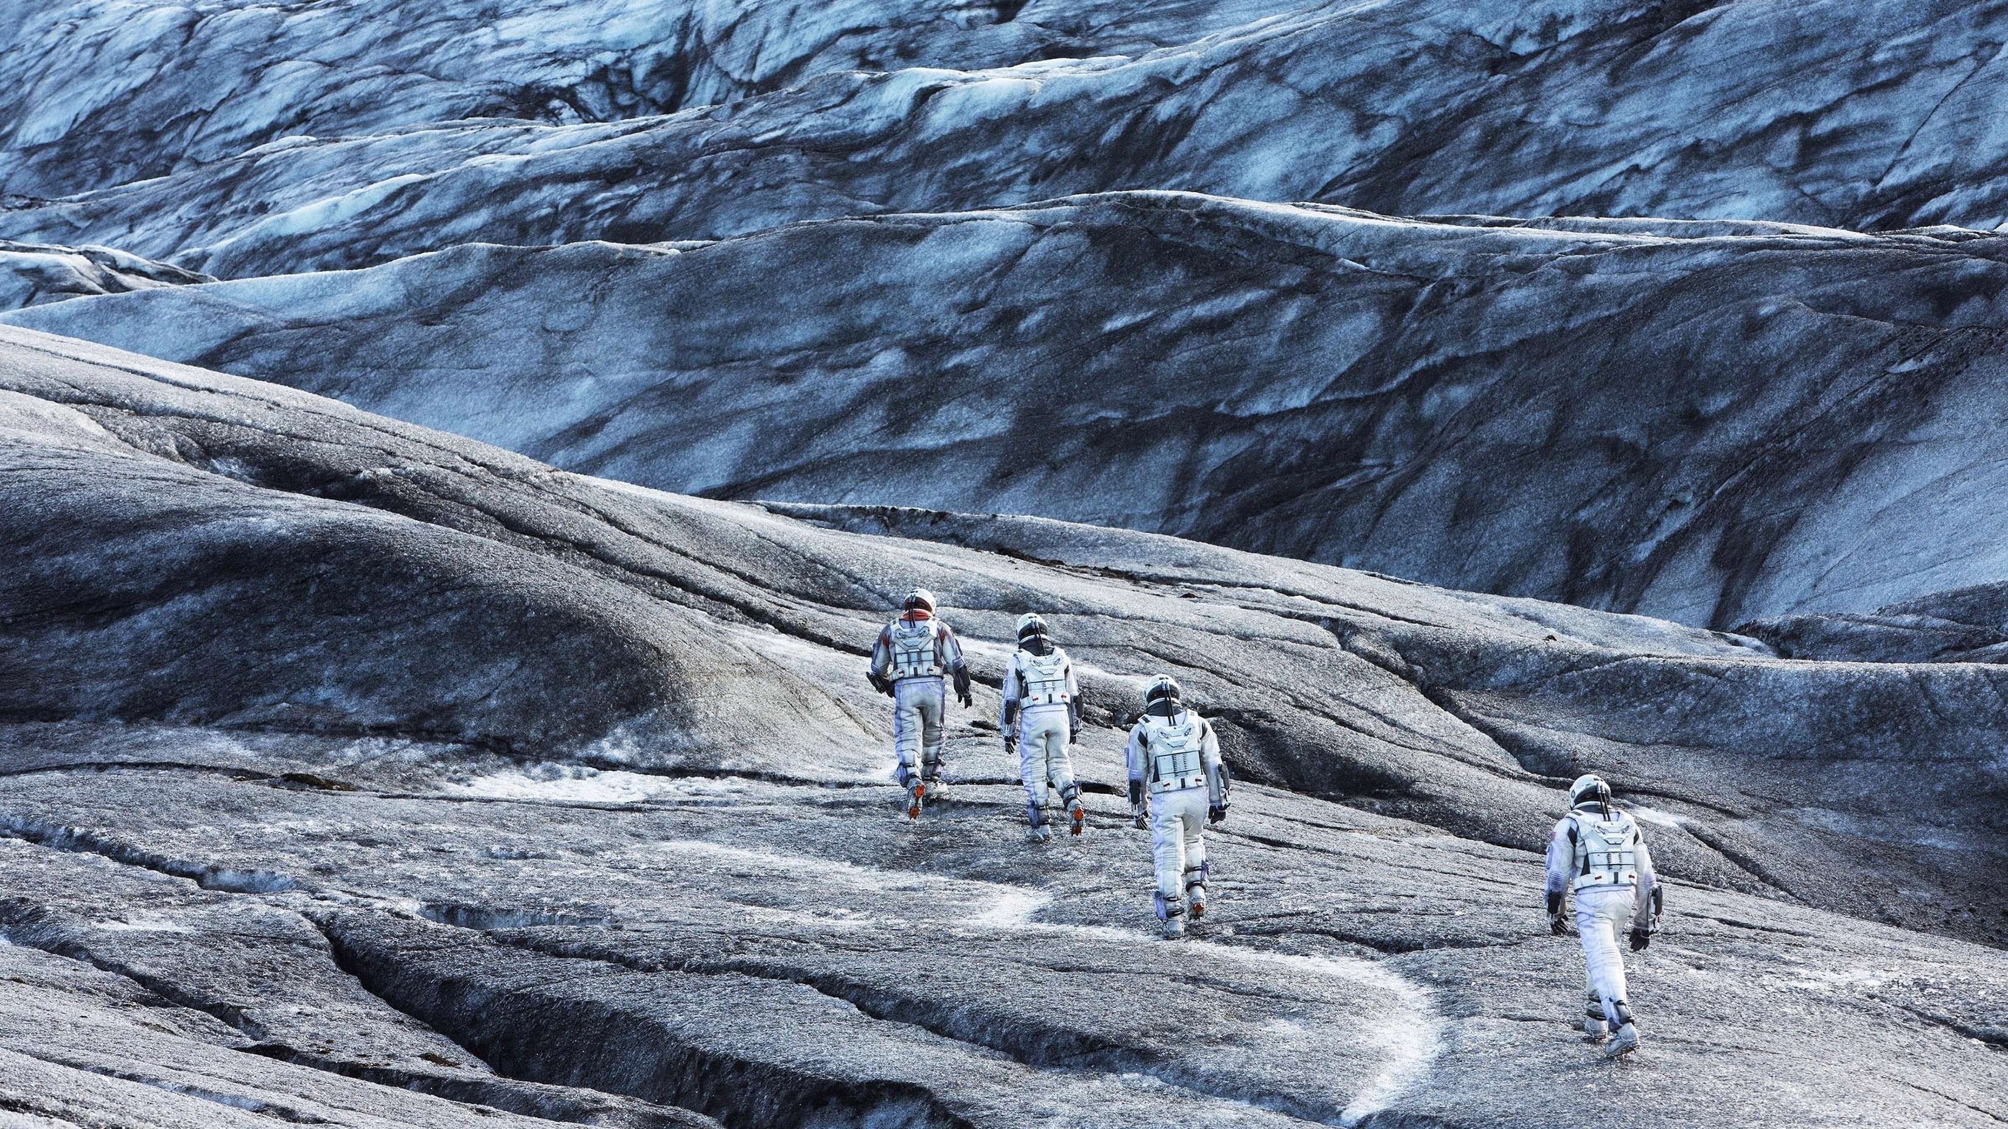
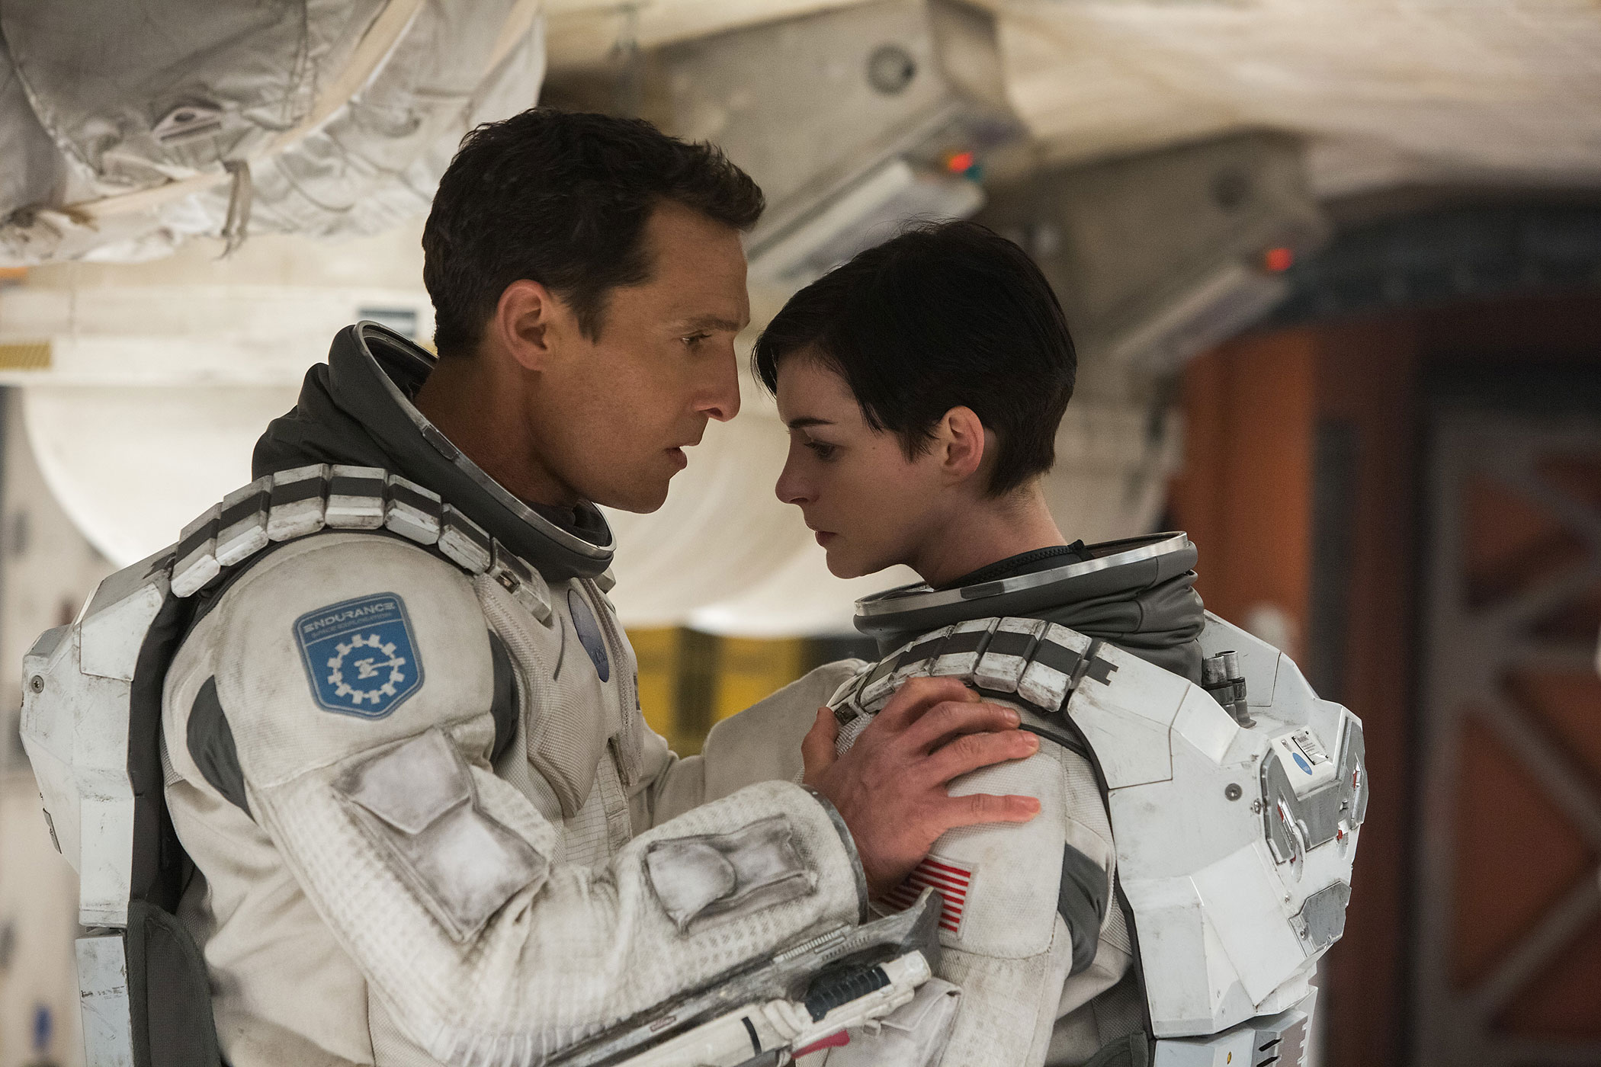
Inleiding les exoplaneten (p45)
Interstellar
Aarde = vervuild + bijna geen voedsel meer
NASA bestaat ook niet meer
Kleine groep van ex-NASA-medewerkers → wormgat bij Saturnus → ver verwijderde sterrenstelsels sneller bereiken
12 astronauten → elk bewoonbare exoplaneet zoeken
“We must confront the reality that nothing in our solar system can help us.”
“We must confront the reality of interstellar travel.”
Gelegen tussen de sterren
Notes:
https://www.space.com/27701-interstellar-movie-science-black-holes.html

Slide 11
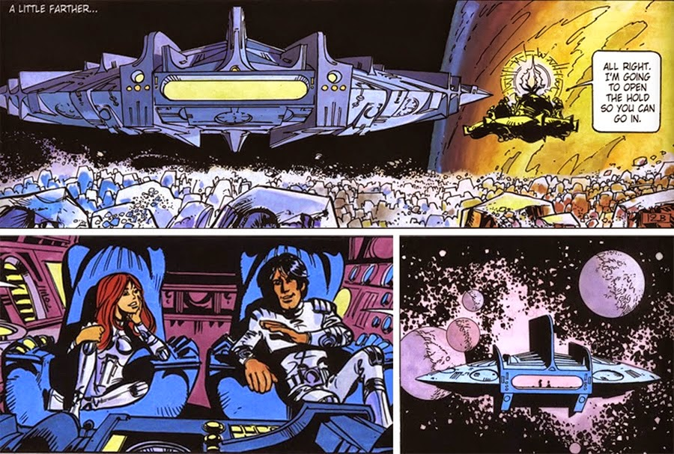
Inleiding les exoplaneten (p45)
Betrekking hebbend op toestanden die heersen of processen die zich afspelen tussen de sterrenstelsels.
Vallarian
In 2740 → Valerian en Laureline → intergalactische agenten
doorheen tijd en ruimte → missies te volbrengen.
ruimtestation 'Alpha’: de thuisbasis van 17 miljoen inwoners uit alle hoeken van het heelal. → 8000 verschillende soorten bundelen er hun kennis, middelen, technologie en talenten.
Graphic novels!

Slide 12
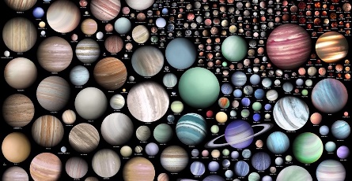
Exoplaneten (p45)
Definitie exoplaneten (in eigen woorden)
Exoplaneten zijn planeten die rond een andere ster draaien dan rond de zon. Ze bevinden zich buiten het zonnestelsel.

Slide 13
Exoplaneten (p45)
Ontdekking exoplaneten
Eind jaren ’90
Ons zonnestelsel =/= uniek
Planetenstelsels → grote verscheidenheid aan opbouw en structuur

Slide 14
Interessante informatie (p46)
Waarom kunnen we exoplaneten niet zien?
Zeer zwakke lichtbronnen
Stralen geen licht uit → weerkaatsen licht
Door de ster overstraald
Telescopen → uitzonderlijke omstandigheden waarnemen
Bijzonder groot
Zeer jong (zeer heet)

Slide 15
Interessante informatie (p46)
Welke namen krijgen exoplaneten?
Naam ster + letter (vanaf b)
Letter =/= plaats exoplaneet → tijd van ontdekking
Vb. (1) Gliese 876 b, (2) Gliese 876 d (dichter bij ster)

Slide 16
Interessante informatie (p46)
In welke 4 classificaties kunnen we de exoplaneten opdelen?
Vul in de linker kolom de namen van de classificaties in bij de juiste uitleg.

Slide 17
Interessante informatie (p46-47)
Waarom zoeken we naar exoplaneten?
Hypothese?
Om een overzicht te krijgen van bekende werelden. Om te zien of leven elders in het heelal mogelijk is.
Waar zoeken we naar exoplaneten?
Antwoord zelf op deze vraag.
We zoeken in de buurt rond ons zonnestelsel.

Slide 18
Interessante informatie (p47)
2019: Nobelprijs natuurkunde voor het ontdekken van de eerste exoplaneet – 51 Pegasi b - in 1995 (zie foto)
Sindsdien zijn er meer dan 4000 exoplaneten ontdekt.

Slide 19
Interessante informatie (p47)
https://stellarium-web.org/
1 lichtjaar = afstand afgelegd in 1 jaar = 946 000 000 000 km
Zoek zelf nu naar een ander sterrenstelsel:
Voorbeeld Stellarium Web: Andromeda Nebula

Slide 20
Interessante informatie (p48)
Hoe kunnen we exoplaneten waarnemen?
Directe observatie = uitzonderlijk!
Missies: Hubble ruimtetelescoop (NASA & ESA), Kepler ruimtetelescoop (NASA), TESS (NASA), CHEOPS (ESA)
Indirecte methodes
Doppler shift methode
Transit methode
ONDERZOEKEN!!

Slide 21
Demoproef exoplaneten: Eerste indirecte methode om exoplaneten waar te nemen – transit methode (p48)
Kwalitatief experiment
Onderzoeksvraag:
Wat gebeurt er met de lichtintensiteit als een exoplaneet voorbij de ster komt?
Hypothese?

Slide 22
Demoproef exoplaneten: Eerste indirecte methode om exoplaneten waar te nemen – transit methode (p48)
Benodigdheden
Lamp
Pvc-buis
Iets voor Pvc-buis op zijn plaats te houden
Balletje met touwtje aan Play doh
Wit scherm

Slide 23
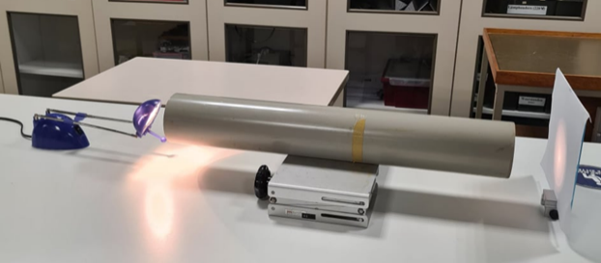
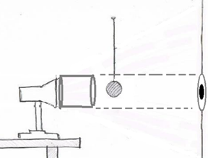
Demoproef exoplaneten: Eerste indirecte methode om exoplaneten waar te nemen – transit methode (p48)
Opstelling

Slide 24
Demoproef exoplaneten: Eerste indirecte methode om exoplaneten waar te nemen – transit methode (p49)
Werkwijze:
Stel de opstelling op.
Onthoud hoeveel licht er doorheen de Pvc-buis schijnt.
Laat de ‘exoplaneet’/ het kleine balletje zachtjes voorbij de lichtbron bewegen.
Observeer hoeveel licht er nu tijdens het voorbijgaan van de exoplaneet doorheen de Pvc-buis schijnt.
Vergelijk de 2 observaties kwalitatief met elkaar.

Slide 25
Demoproef exoplaneten: Eerste indirecte methode om exoplaneten waar te nemen – transit methode (p49)
Waarneming
Er kwam minder licht doorheen de Pvc-buis bij het voorbijkomen van de exoplaneet.
Verklaring
We weten dat er ‘iets’ is langsgekomen dat het licht heeft tegengehouden. We nemen aan dat dit de exoplaneet is.

Slide 26
Demoproef exoplaneten: Eerste indirecte methode om exoplaneten waar te nemen – transit methode (p49)
Nog een aantal leuke weetjes over exoplaneten
De eerste exoplaneet is ontdekt in 1995
Exoplaneten zijn zeer zwakke lichtbronnen
Proxima b is de dichtsbijzijnde exoplaneet
De ‘Goudklokje’-zone
Op zoek naar nieuwe exoplaneten met de James Webb Space Telescope
Kans dat 2 exoplaneten voorkomen is heel klein, meestal 1
Wil je hier meer over weten? Surf dan naar onderstaande link. https://www.urania.be/astronomie/dossiers/leven-in-het-heelal/exoplaneten

